Slide 1
Vpliv podnebnih sprememb na žive organizme
Mojca Dolinar, Agencija Republike Slovenije za okolje

Slide 2
Spremembe podnebja v Zemljini zgodovini
Spremembe podnebja v industrijski dobi
Spremembe podnebja v Sloveniji
Vpliv sprememb na živa bitja

Slide 3
Živa bitja in podnebje
Podnebje je pomemben dejavnik, ki vpliva na živa bitja
Vegetacija je gradnik podnebnega sistema
Spremembe podnebja so spodbujale razvoj živih bitij

Slide 4
Spremembe podnebja v Zemljini zgodovini

Slide 5
Spremembe podnebja v Zemljini zgodovini

Slide 6
Spremembe podnebja v industrijski dobi

Slide 7
Hitrost spreminjanja podnebja

Slide 8
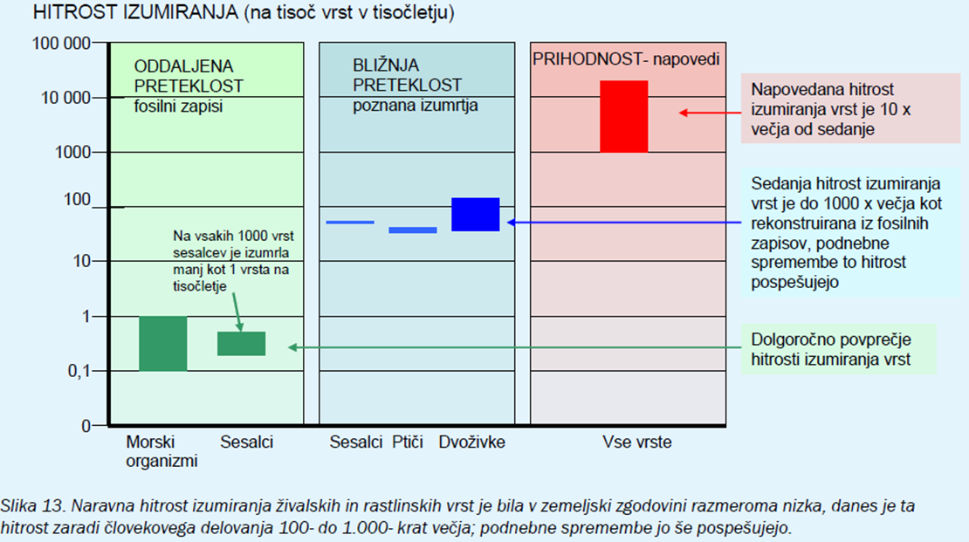
Hitrost izumiranja

Slide 9
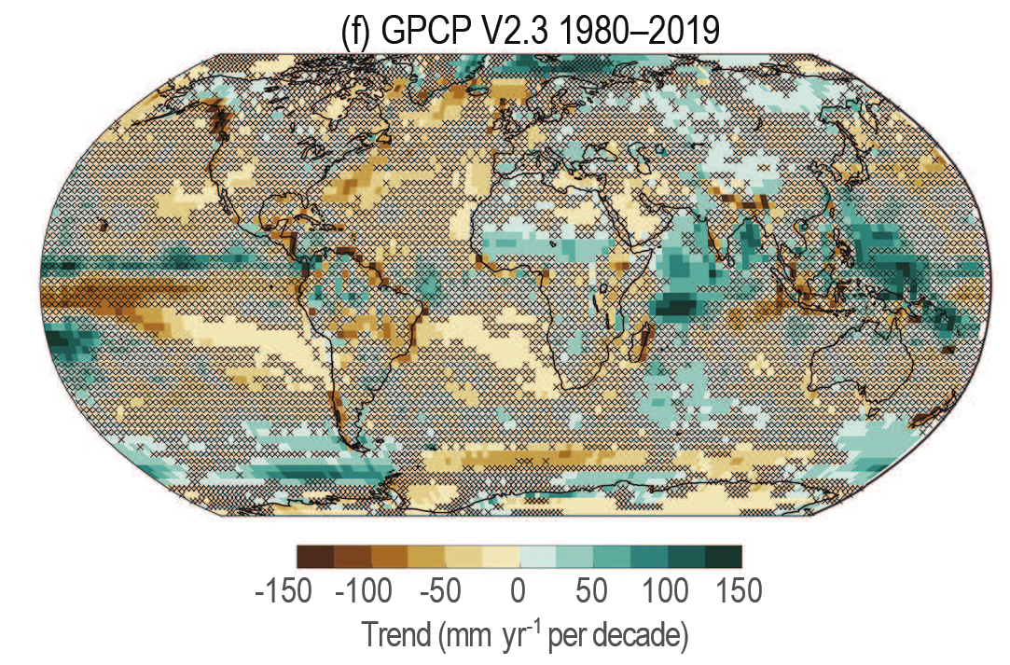
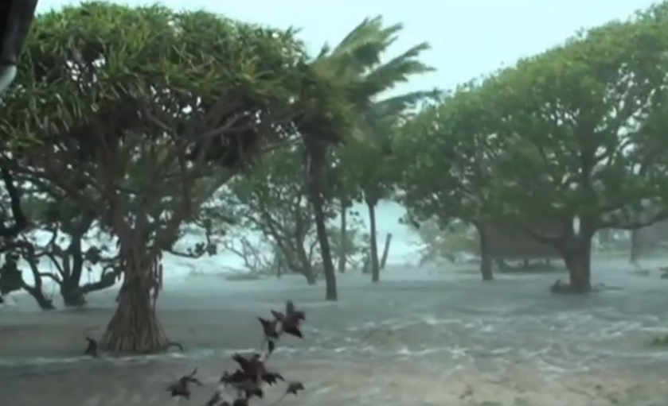
Spremembe podnebja v industrijski dobi
Spremembe padavinskih vzorcev
Več ekstremnih vremenskih dogodkov (poplave, suše, vročinski valovi, tropski cikloni…)

Slide 10
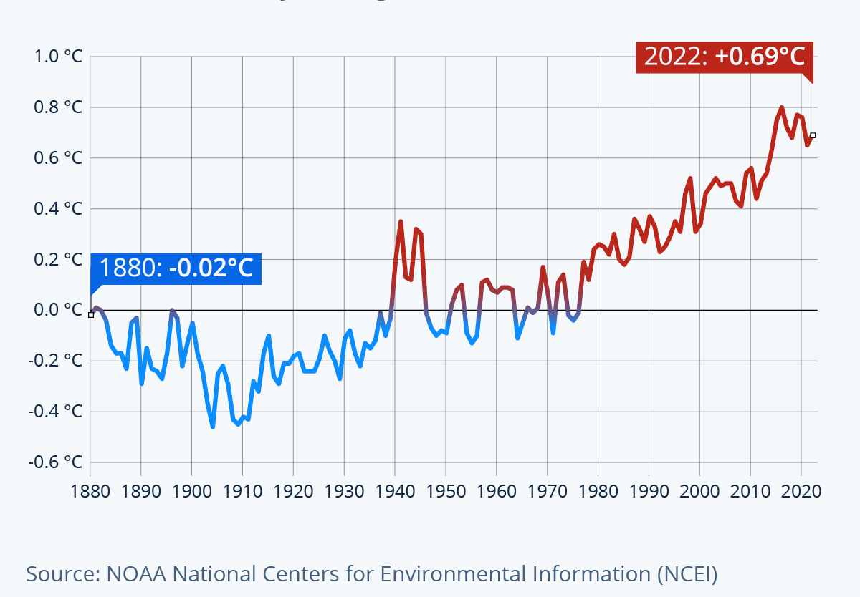
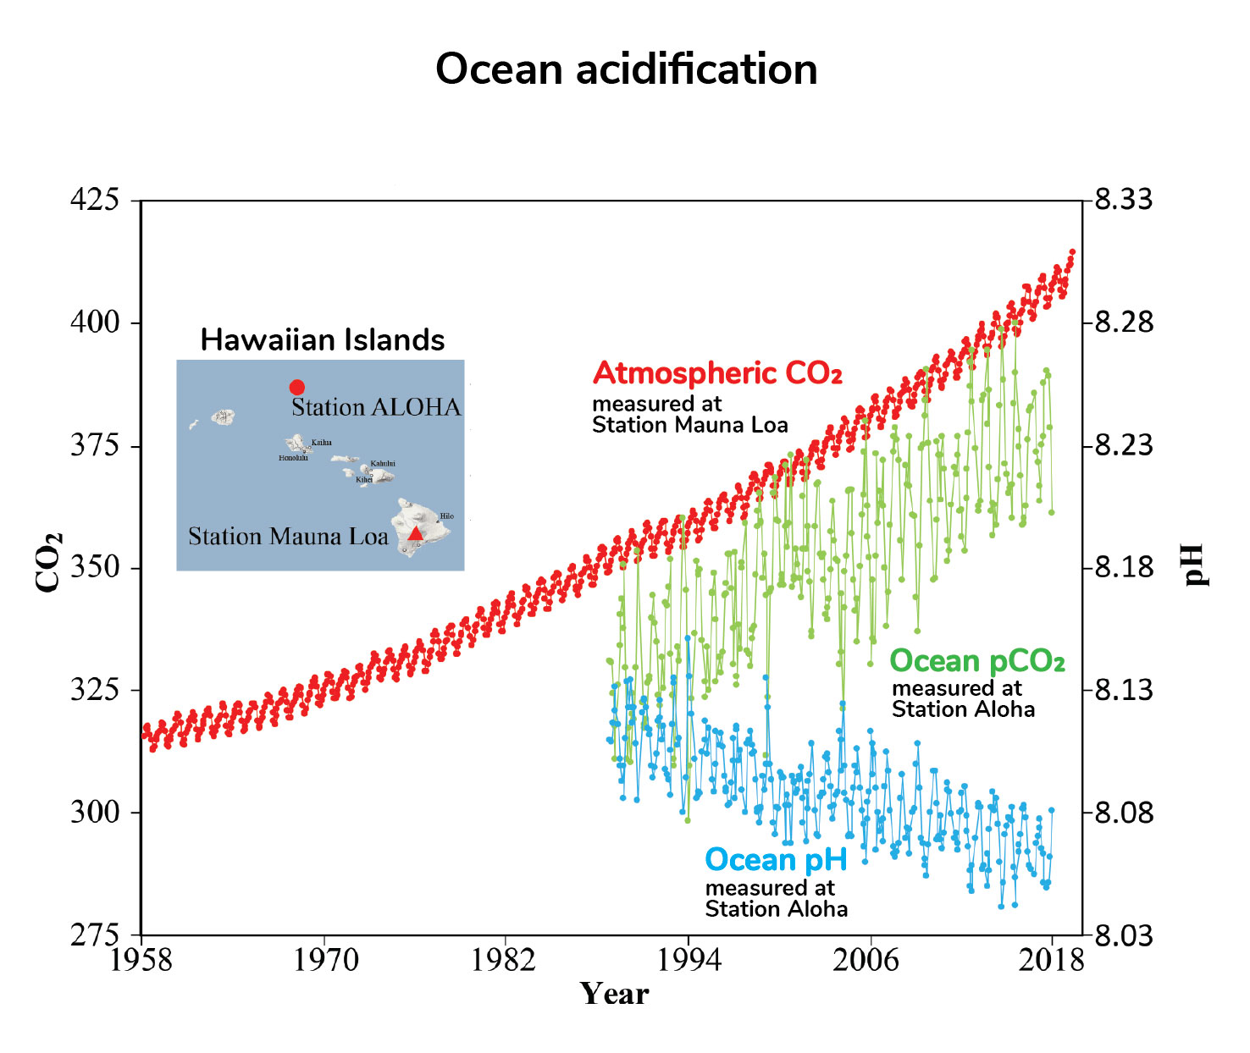
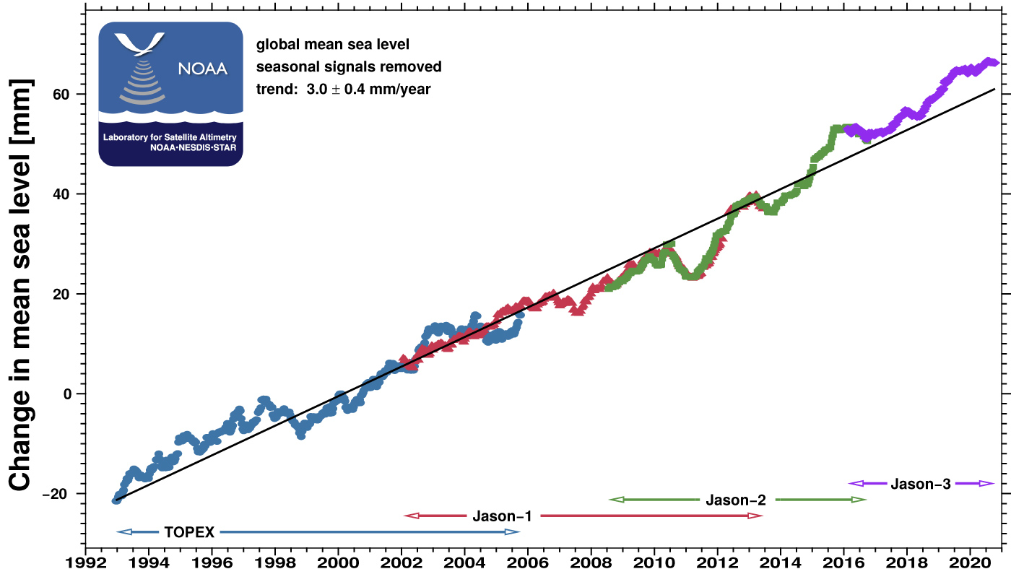
Spremembe podnebja v industrijski dobi
Dvig temperature zgornjega sloja oceanov
Dvig gladine morja
Zakisanje oceanov

Slide 11
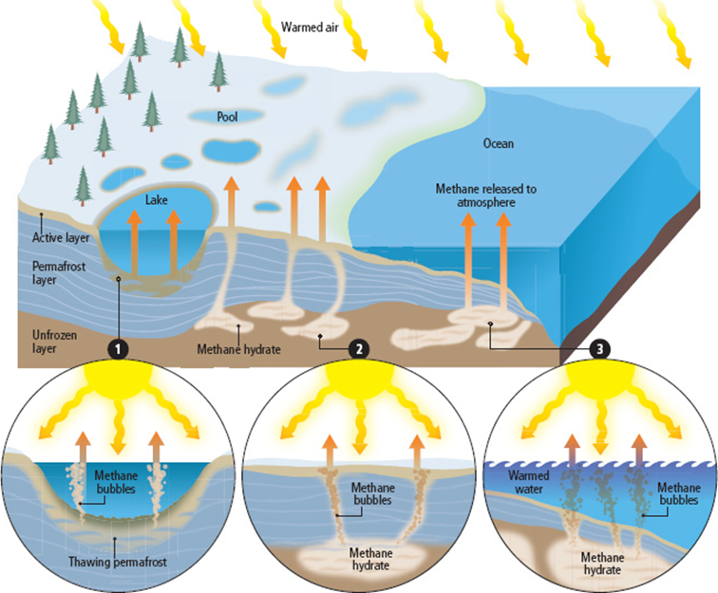
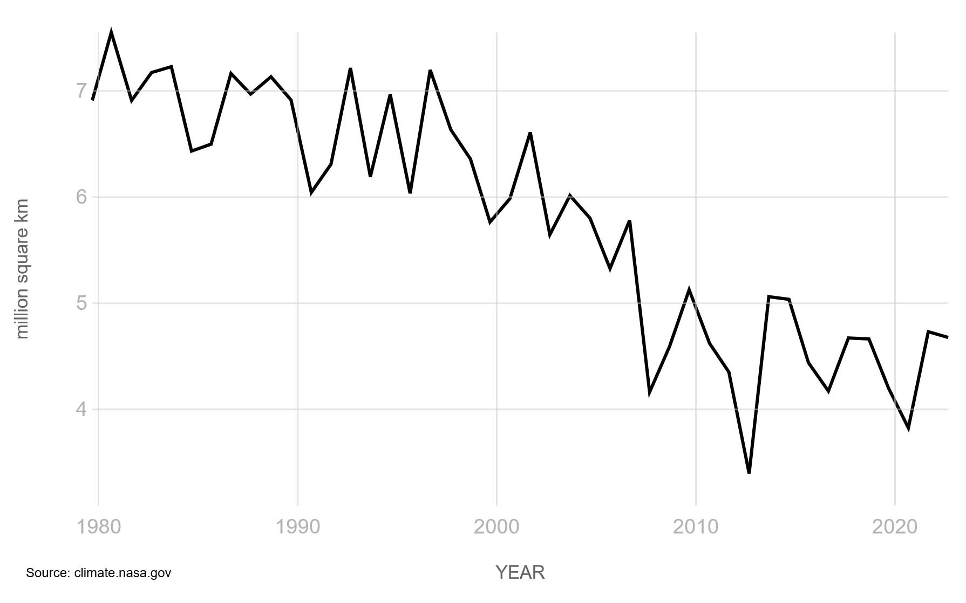
Spremembe podnebja v industrijski dobi
Krčenje ledenih pokrovov (morje, kopno, ledeniki)
Taljenje permafrosta
Najmanjši letni obseg Arktičnega ledu

Slide 12
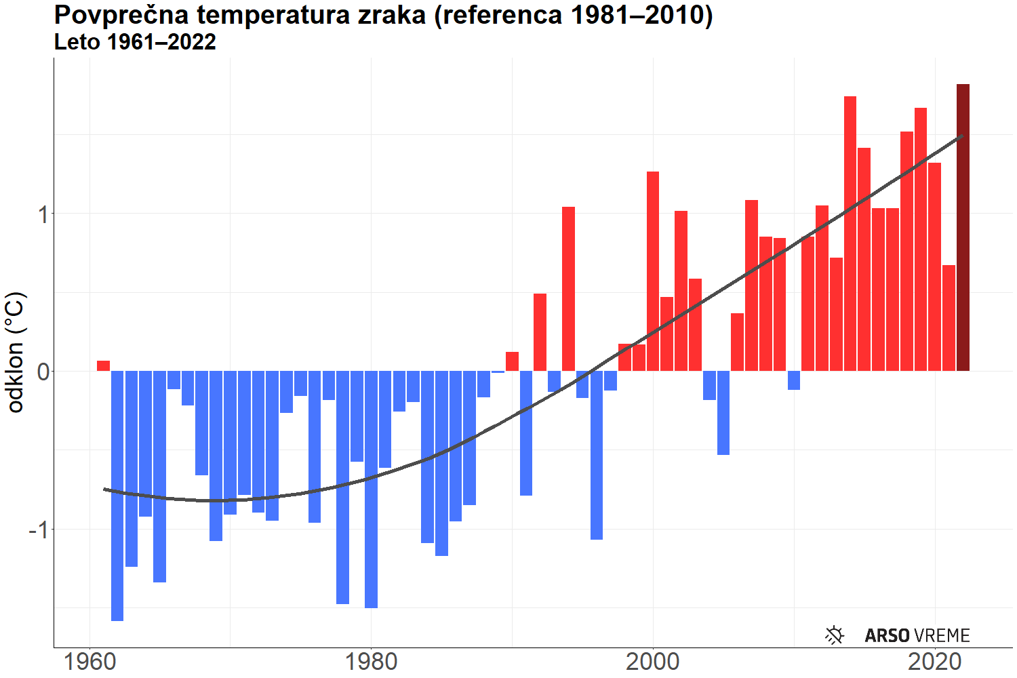
Temperatura v Sloveniji narašča
Zadnjih 50 let s trendom 0,33 °C/10 let
Porast temperature v zadnjih 60 letih 2,4 °C

Slide 13
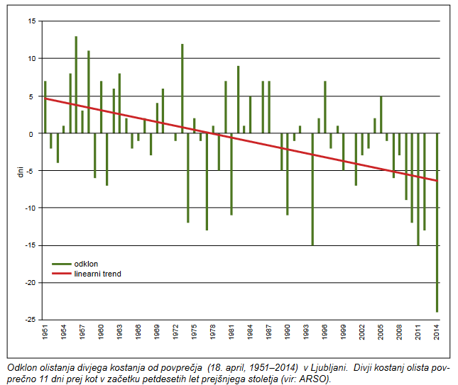
Fenološke faze se spreminjajo skladno s temperaturnim trendom

Slide 14
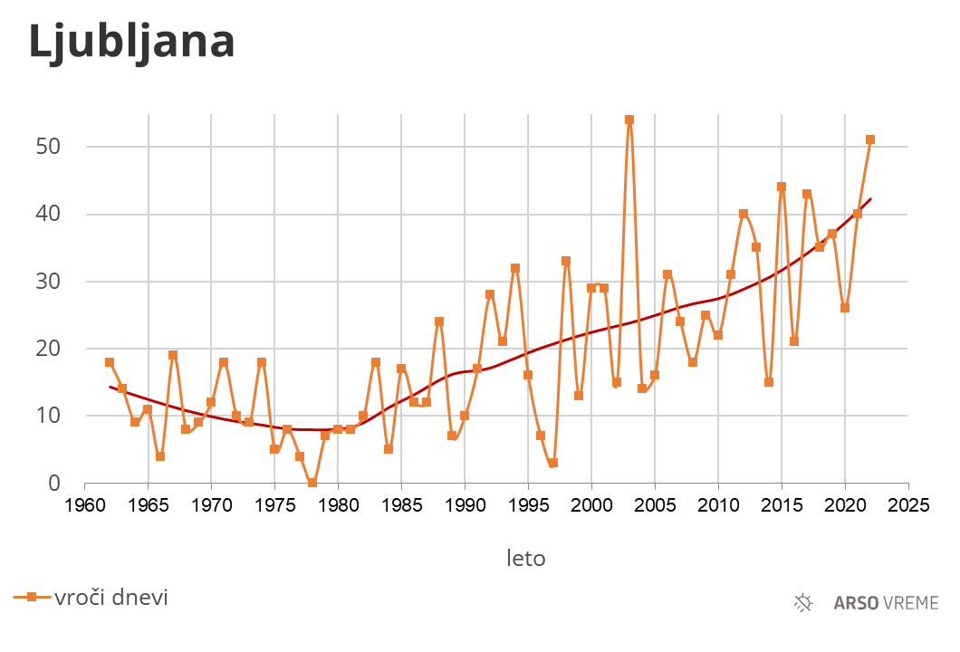
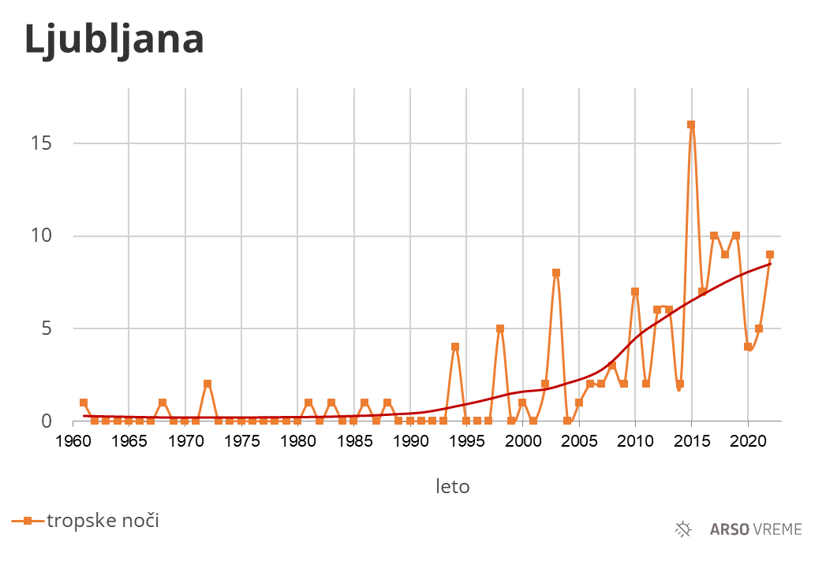
Narašča toplotna obremenitev
Obdobje 1981–2010 | topli dnevi (T_{max}>25 °C) | vroči dnevi (T_{max}>30 °C) | tropske noči (T_{min}>20 °C)
Nova Gorica | 97 | 33 | 3.7
Ljubljana | 73 | 19 | 2.7
Murska Sobota | 70 | 17 | 1.6
Rateče | 33 | 5 | 0
Vroči dnevi
Tropske noči

Slide 15
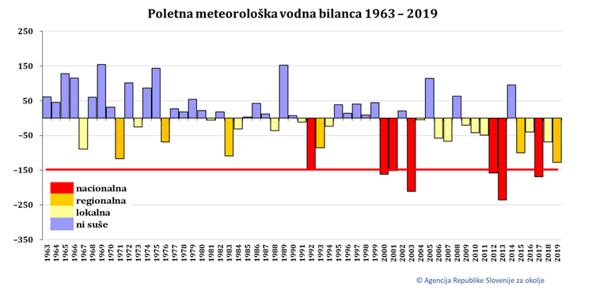
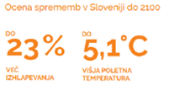
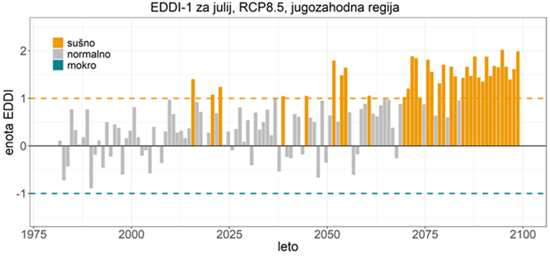
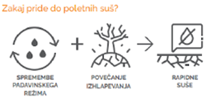

Slide 16
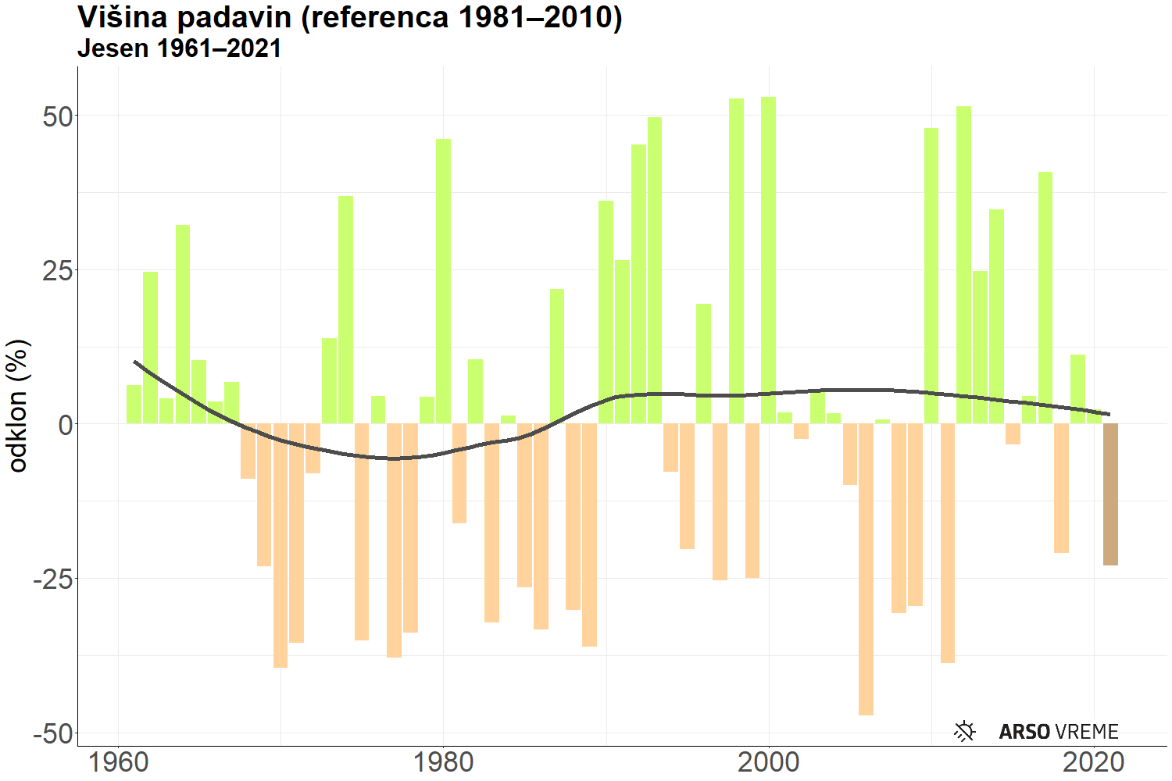
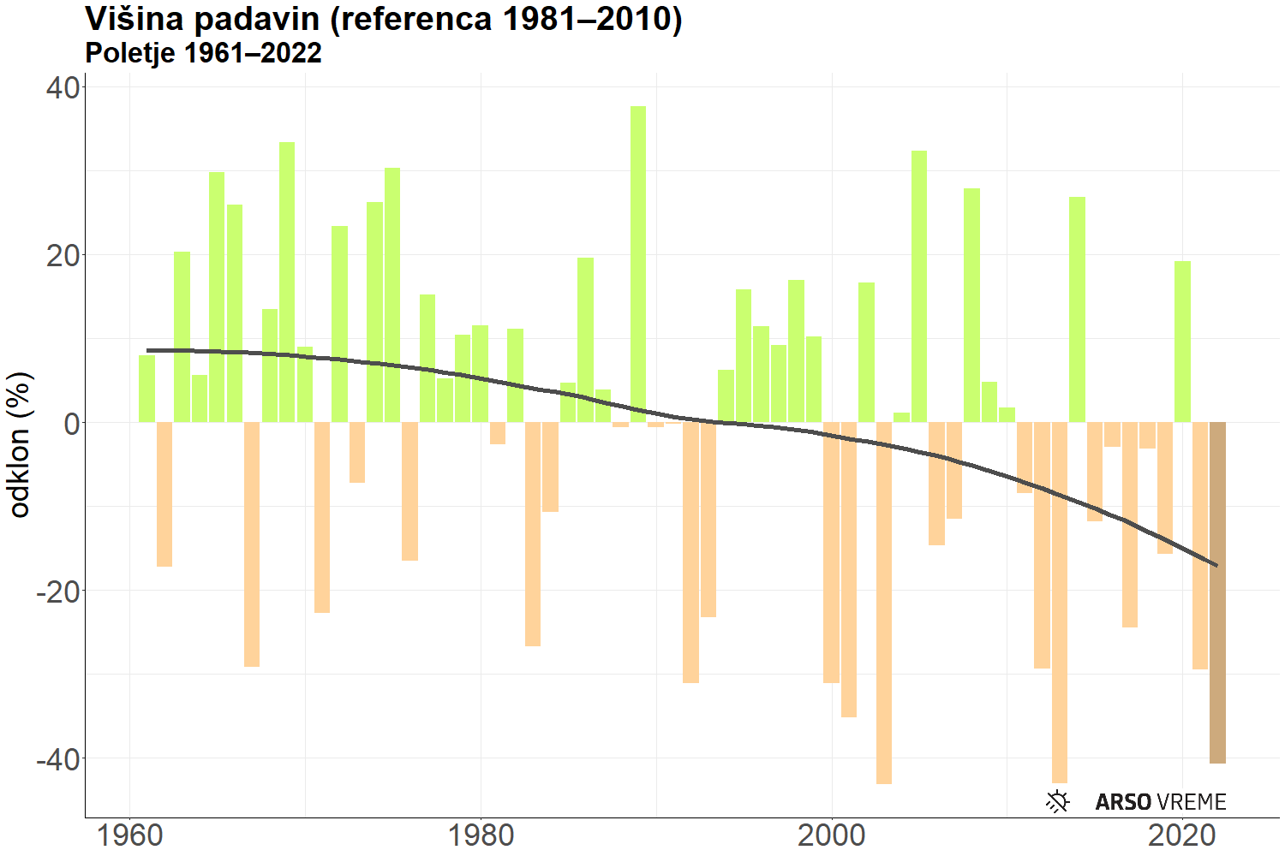
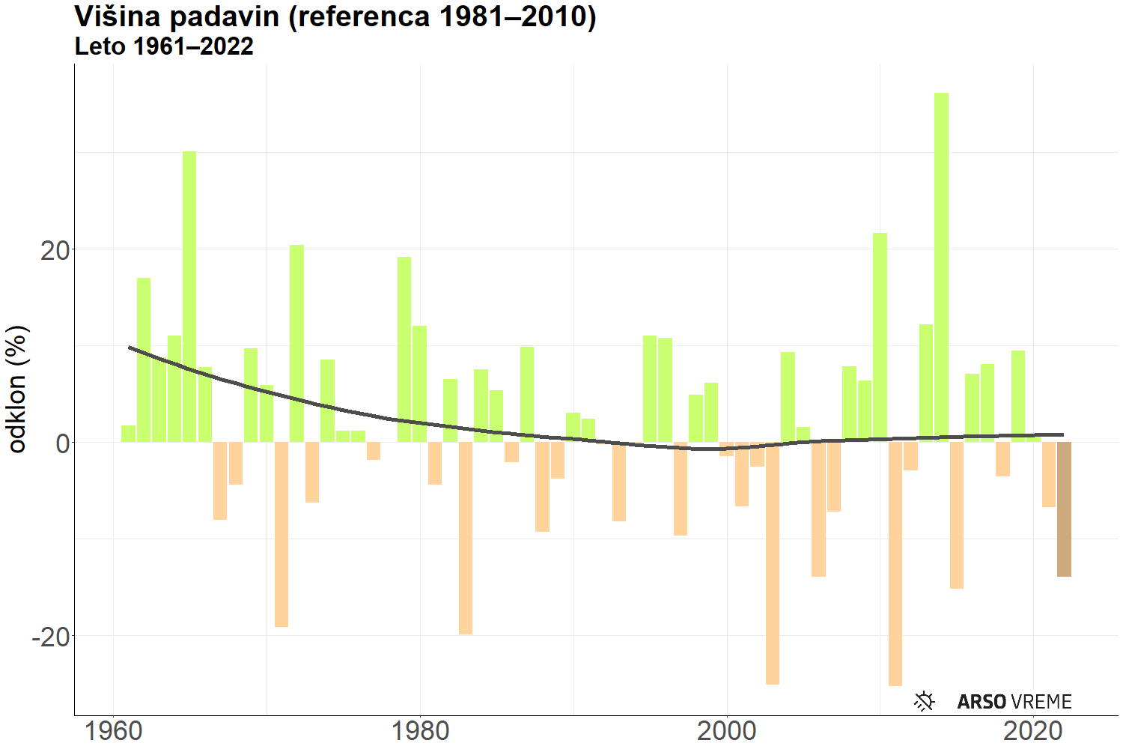
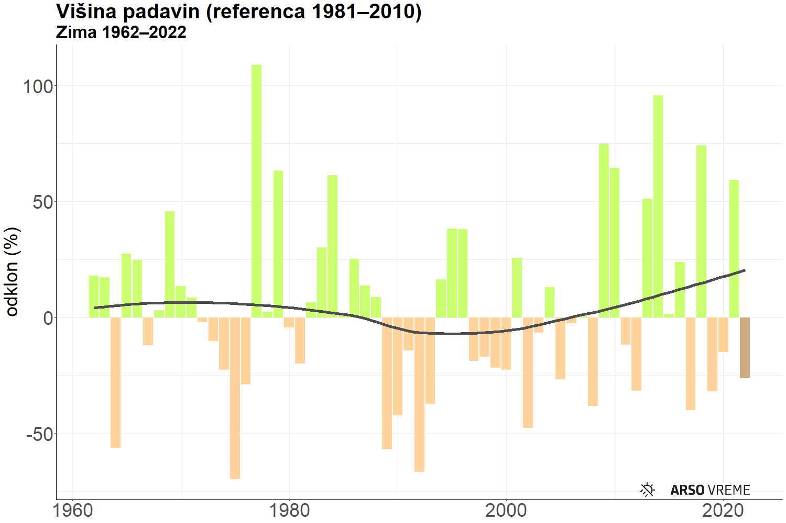
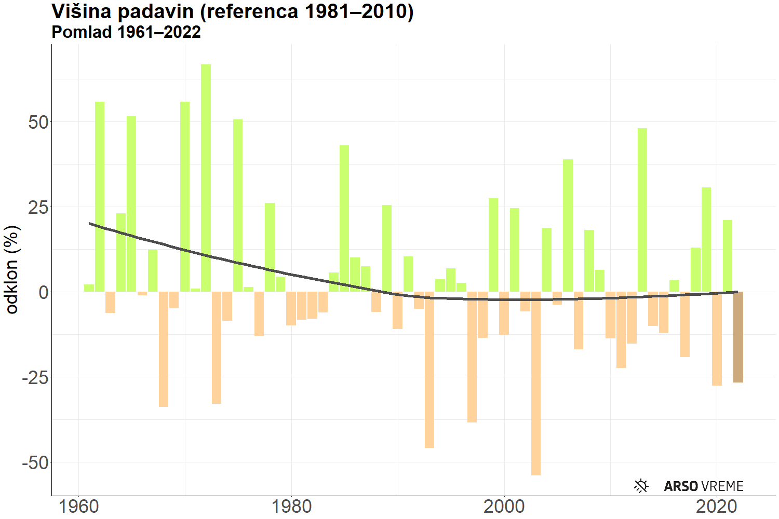
Spreminja se sezonski cikel padavin

Slide 17
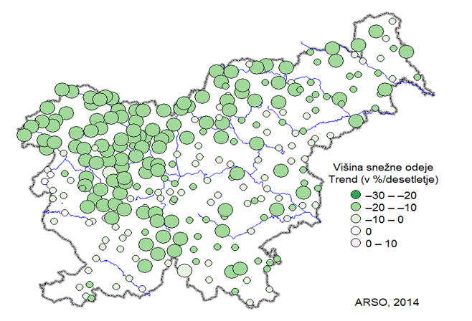
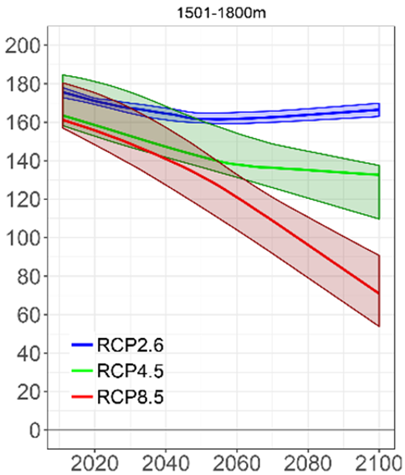
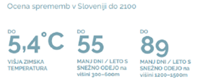
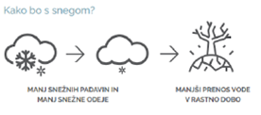
Višina snežne odeje se zmanjšuje, najbolj v višjih legah
(15 do 20 % na desetletje)
Sprememba v trajanju snežne odeje

Slide 18
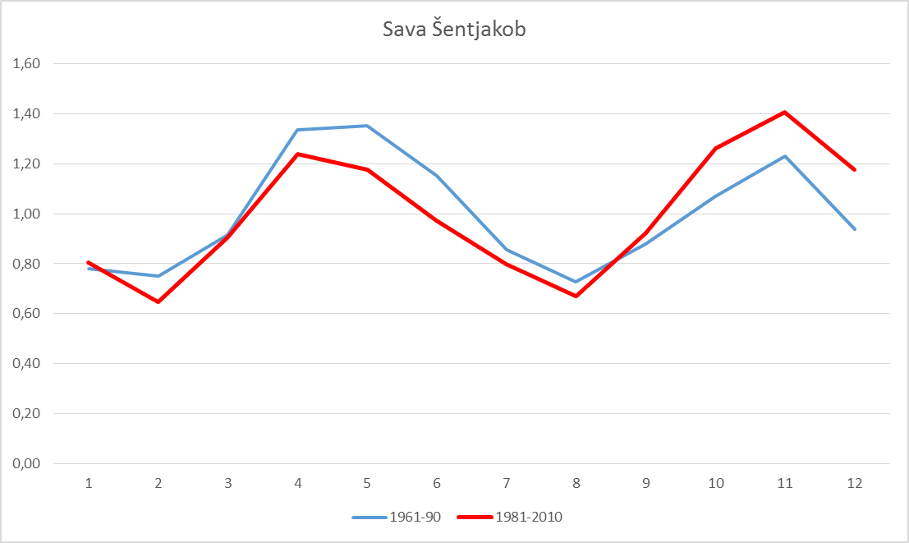
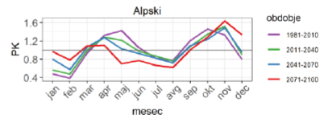
Spreminjajo se pretočni režimi
Sprememba pretočnih režimov
Sprememba padavin
Sprememba temperature
Izhlapevanje Snežna odeja

Slide 19
Hvala za pozornost!

